Slide 1
Python számpiramis
Készítette: Kovácsházi Ádám

Slide 2
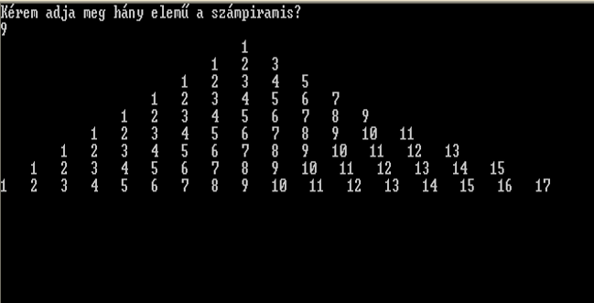
Probléma analízis
A feladat az volt, hogy számláló ciklus(for) segítségével készítsünk egy számpiramis, mint amelyet az ábrán is láthatunk.
A for cikluson kívül, én még egy előtesztelő(while) ckiklussal egészítettem ki az elkészített feladatomat.

Slide 3
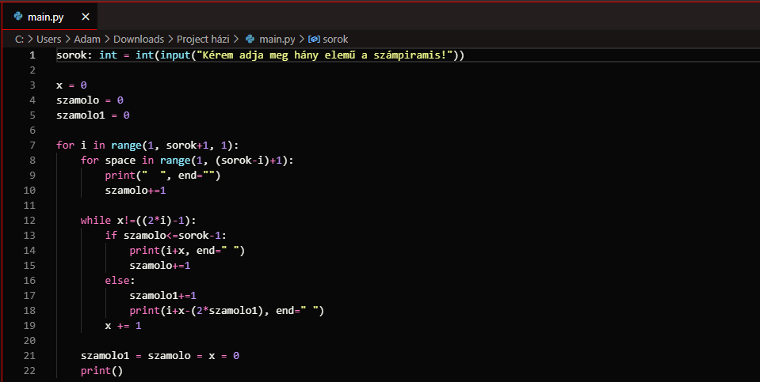
A feladat megoldása
A külső for ciklus minden egyes soron végigmegy.
Két változót használunk (szamlalo és szamlalo1) a szóközök és a számok kiírására.
A belső for ciklus a szükséges szóközöket a (sorok-i)+1 képlet segítségével írja ki, ahol a sorok a sorok teljes száma, i pedig az aktuális sorszám.
A while ciklus kiírja a számokat, ahol 2 * i - 1 kiadja az egyes sorokban lévő elemek számát.

Slide 4
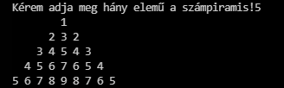
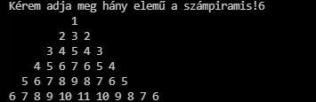

Tesztelt számok
4
5
6

Slide 5
Köszönöm a figyelmet!

